Slide 1
Проект экскурсии по историко-художественному заповеднику «Талашкино»
Презентацию подготовила:
Студентка 2 курса
Филологического факультета СмолГУ
Направление «Педагогическое образование (Русский язык, Литература)»
Жолобова Анастасия Михайловна
Смоленск
2018

Slide 2
Содержание:
Историческая справка
Введение
Биографическая справка
Талашкинская сельскохозяйственная школа
Талашкинский театр
Художественные мастерские
Теремок
Церковь Святого Духа
Заключение
Список используемых материалов

Slide 3
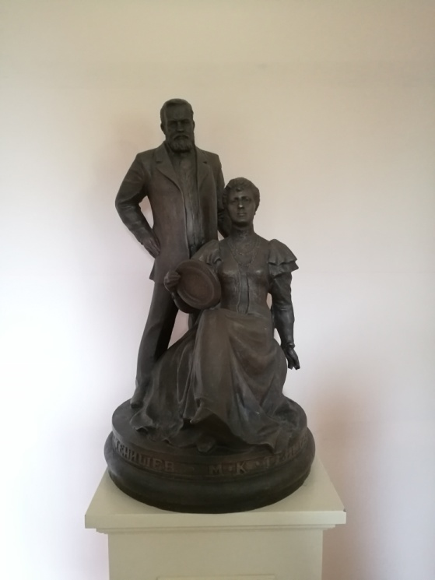
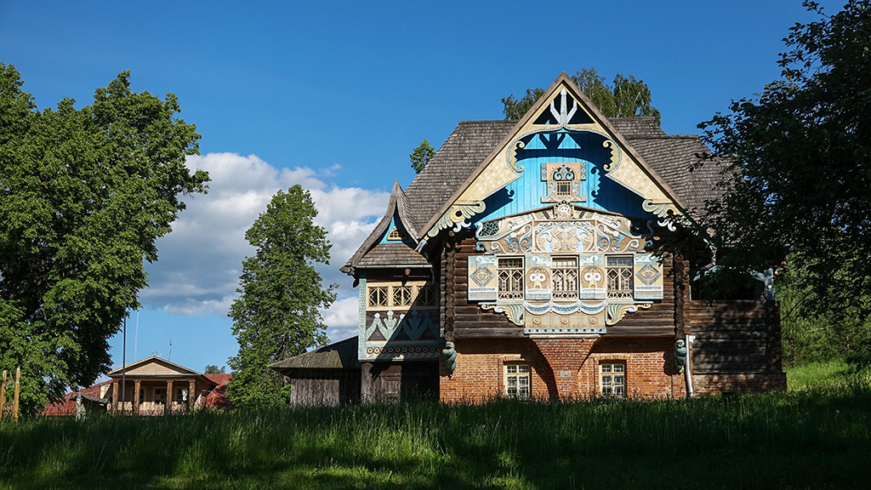
Историческая справка
Талашкино — историко-художественный заповедник на Смоленщине, тесно связанный с развитием русского искусства конца XIX – начала XX века. Этот уникальный культурный центр находится в 18 километрах к юго-востоку от Смоленска по Рославльскому шоссе. В ХVIII веке, во времена Сигизмунда III Талашкино было жаловано полякам Шупинским. В первой половине ХIХ века принадлежало гвардии-капитану Н. А. Шупинскому, уездному предводителю дворянства. Последней владелицей имения была Е. К. Шупинская (в замужестве Святополк-Четвертинская). В 1893 г. она продала Талашкино князьям Тенишевым. В 1894 году Тенишевы приобрели рядом с Талашкиным хутор Фленово.
Хутор Фленово
Супруги Тенишевы. Статуэтка в здании музея во Фленове

Slide 4
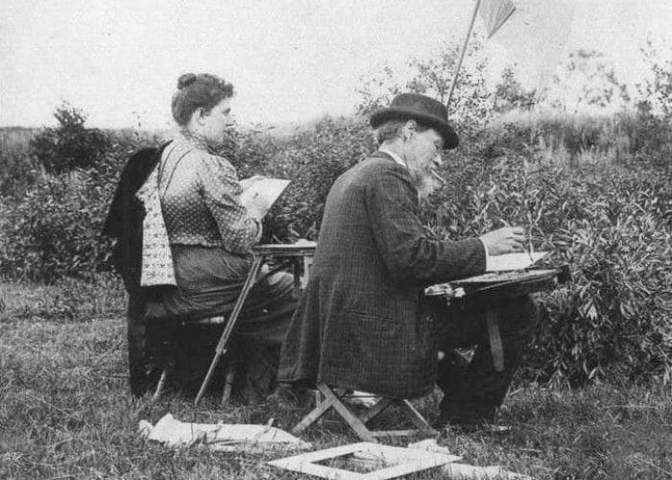
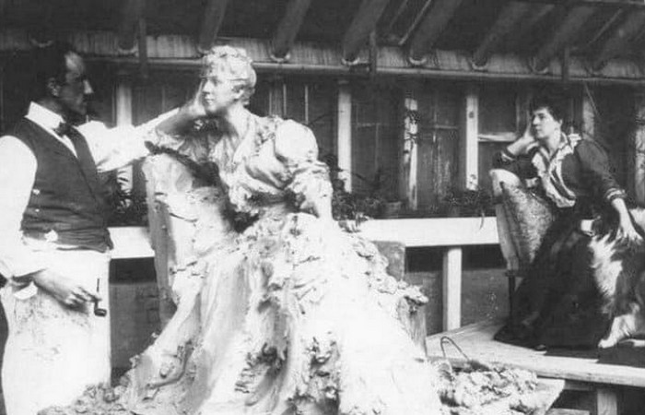
Благодаря художественным склонностям Марии Клавдиевной Тенишевой, усадьба превращается в культурный центр. Здесь М. К. Тенишева стала собирать свою уникальную коллекцию старины, которая в 1907 году была показана в Лувре и затем передана Смоленску. Собрание Тенишевой стало одной из лучших коллекций русского народного искусства. В Талашкине бывали и работали выдающиеся деятели отечественной культуры: И. Е. Репин, К. А. Коровин, М. А. Врубель, Н. К. Рерих, С. В. Малютин и многие другие. Здесь художники создали немало значительных произведений. Большое внимание уделялось музыке, был создан театр, организован балалаечный оркестр, здесь композитор И. Ф. Стравинский начинал работу над балетом «Весна священная». С этим центром связано начало смоленского музея.
М. К. Тенишева и И. Е. Репин на пленэре
Мария Тенишева позирует скульптору П. П. Трубецкому

Slide 5
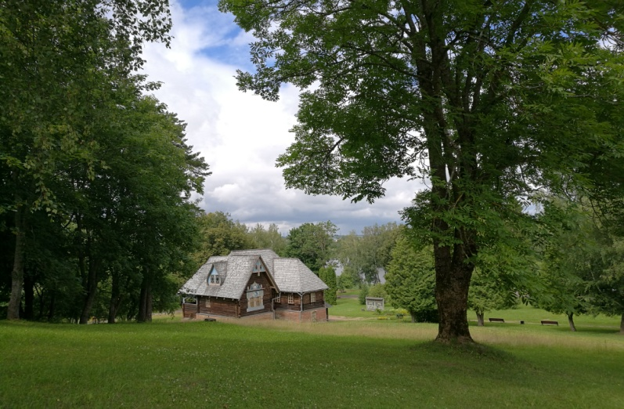
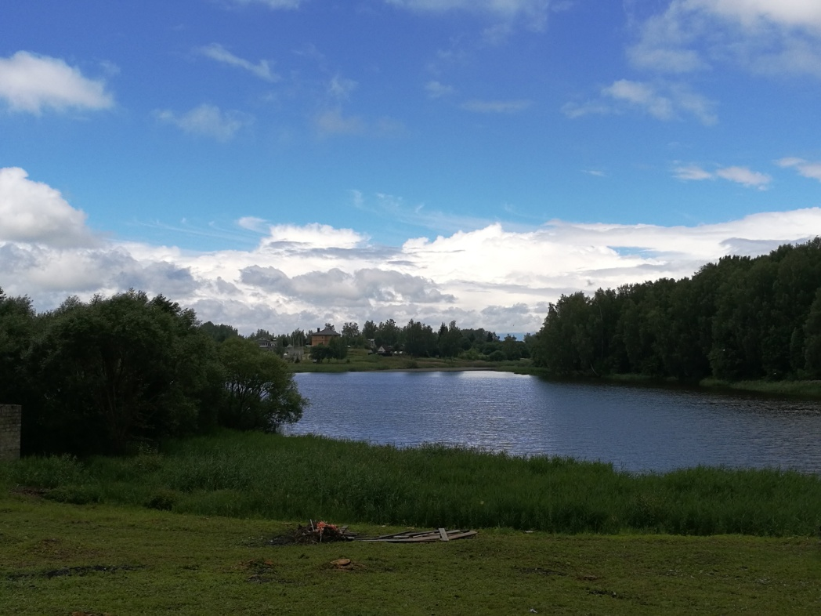
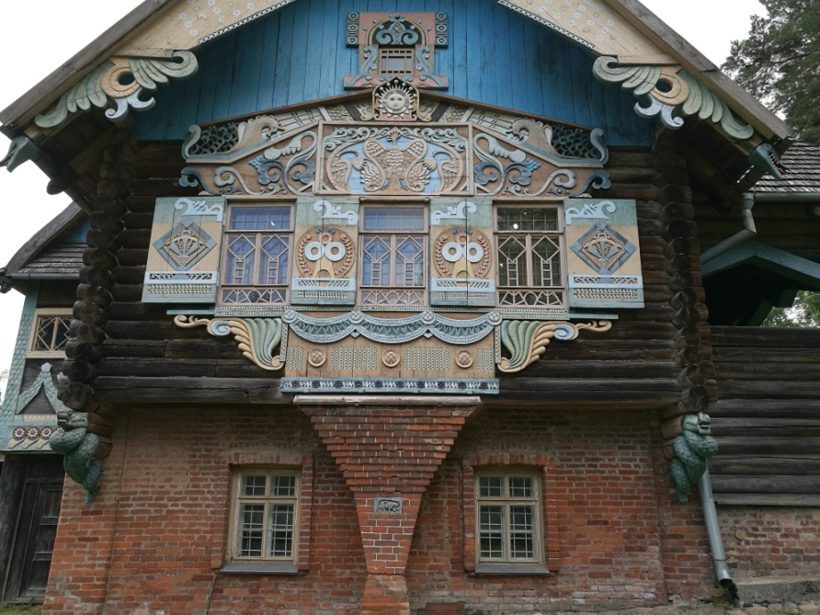
Сохранившийся уникальный архитектурный комплекс в усадьбе Талашкино и сейчас поражает своей красотой и гармонией. Многочисленные туристы со всех концов России приезжают познакомиться с экспозициями и прогуляться по живописным окрестностям заповедника.

Slide 6
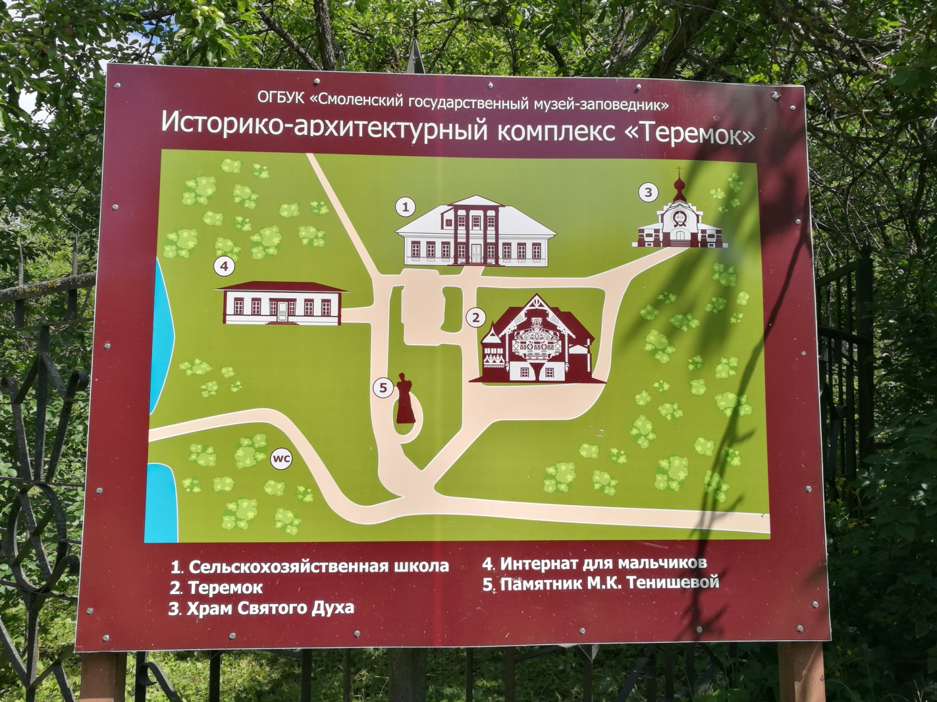
Введение
Прежде чем начать рассказ о культурном центре Талашкино, стоит отметить, что многое, про что мы говорим «Талашкино», происходило на самом деле во Фленове, в хуторе, который Тенишевы приобрели специально для своей деятельности. Фленово представляет собой территорию с холмом, возвышающимся над остальной местностью. Господский талашкинский дом находился в полутора верстах от Фленово. Таким образом, если сейчас везут экскурсантов в «Талашкино», то на самом деле они попадают исключительно во Фленово, так как княжеские постройки в Талашкине не сохранились.

Slide 7
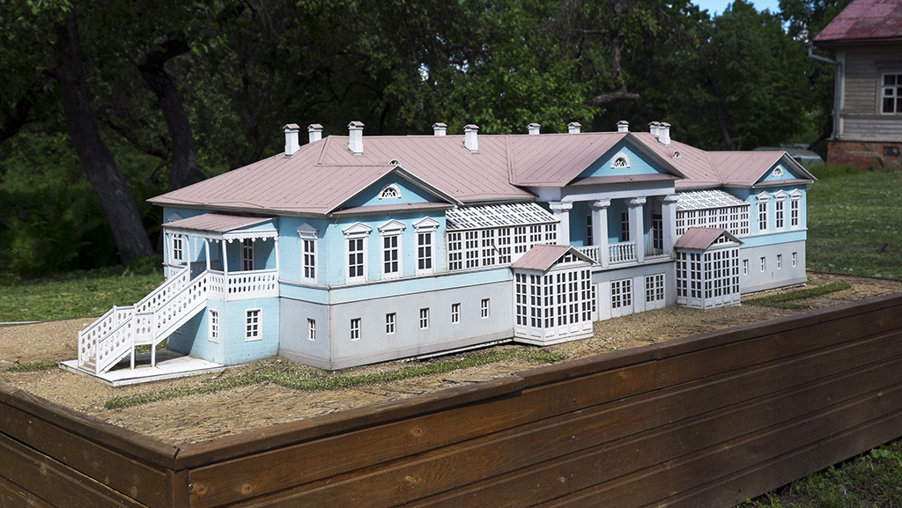
Значительно пострадавшая в годы Великой Отечественной войны, усадьба утратила свой первоначальный облик. Нет больше господского дома, театра. В нашем музее вы можете увидеть макеты этих построек .
Макет господского дома в Талашкине

Slide 8
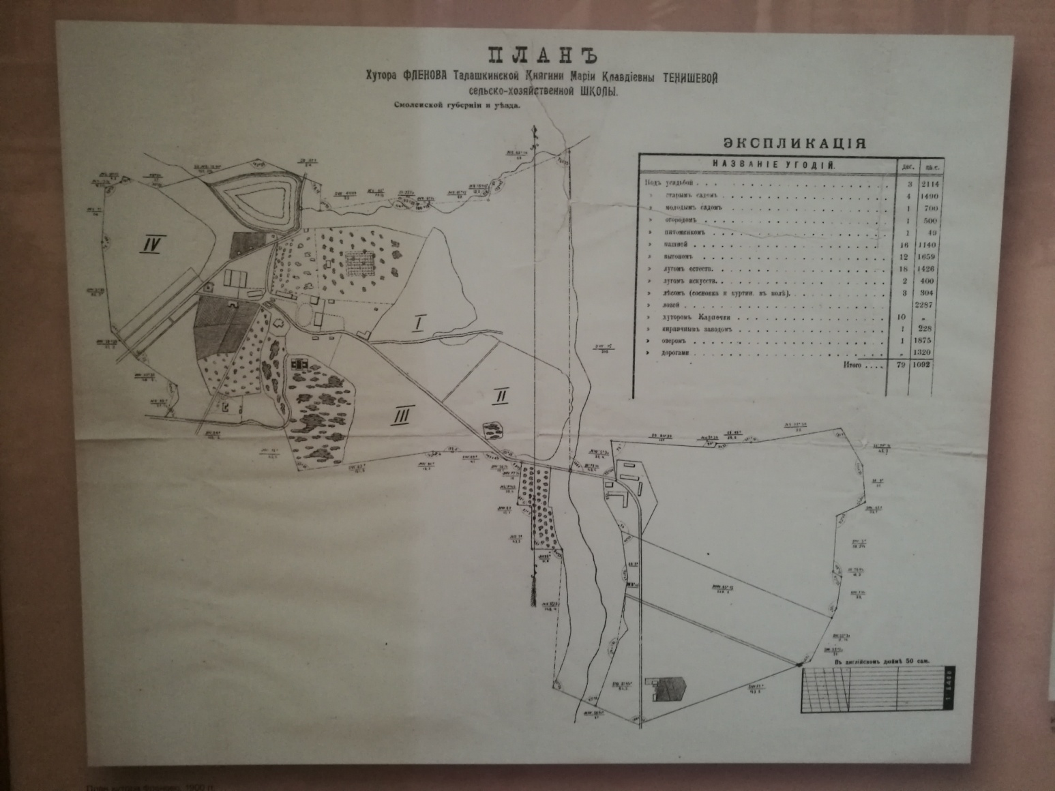
До наших дней на хуторе Фленово сохранились такие постройки: восстановленный парк с прудами, здание художественной мастерской, сельскохозяйственной школы, Храм Святого Духа, сказочный домик «Теремок». Первоначально план Фленова выглядел так:
План хутора Фленова

Slide 9
Биографическая справка
Находясь в усадьбе Талашкино, нельзя не обозначить штрихи биографии супругов Тенишевых. Перед нами статуэтка этой удивительной пары: слева мы видим Вячеслава Николаевича Тенишева, справа — его жену, Марию Клавдиевну Тенишеву.

Slide 10
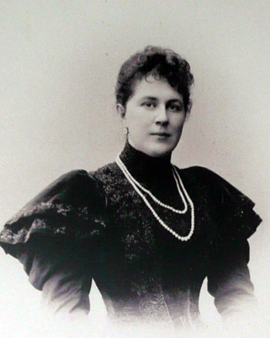
Мария Клавдиевна Тенишева (урожденная Пятковская, по первому браку Николаева) родилась в Петербурге 19 мая 1858 года в состоятельной семье. В доме отчима М. П. Фон-Дезена девочка получила первые уроки музыки и живописи. Дальнейшее воспитание проходило в гимназии М. П. Спешневой. В 16 лет Мария Клавдиевна вышла замуж за правоведа Рафаила Николаевича Николаева, но быстро разочаровалась в семейной жизни. Главной причиной неудачи этого брака была непримиримая разница двух натур. Несмотря на возражения родных, забрав маленькую дочь, Мария Клавдиевна отправилась в Париж учиться вокалу у знаменитой Матильды Маркези. Вернувшись из-за границы, Мария Клавдиевна по приглашению подруги княгини Святополк-Четвертинской приехала погостить в её родовом имении Талашкино. Именно здесь на всю жизнь завязалась их дружба.
М. К. Тенишева

Slide 11
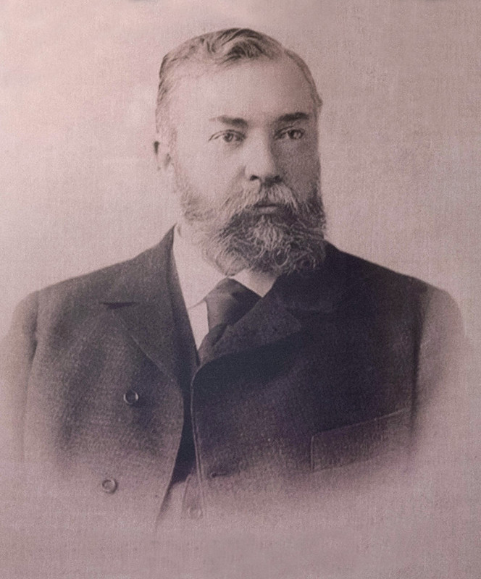
В 1892 году Мария вступила в брак с князем Вячеславом Николаевичем Тенишевым (1844–1903), крупным российским промышленником, человеком незаурядным во всех отношениях. Тенишев — этнограф, археолог и социолог, присяжный поверенный, основатель Тенишевского реального училища в Санкт-Петербурге, имел орден Почётного легиона. Кроме того, Тенишев был талантливым виолончелистом и одно время возглавлял петербургское отделение Русского музыкального общества. Брак с князем Тенишевым позволил Марии Клавдиевне заниматься тем, к чему лежала ее душа — музыкой, живописью, эмалевым делом, общественной деятельностью.
В. Н. Тенишев

Slide 12
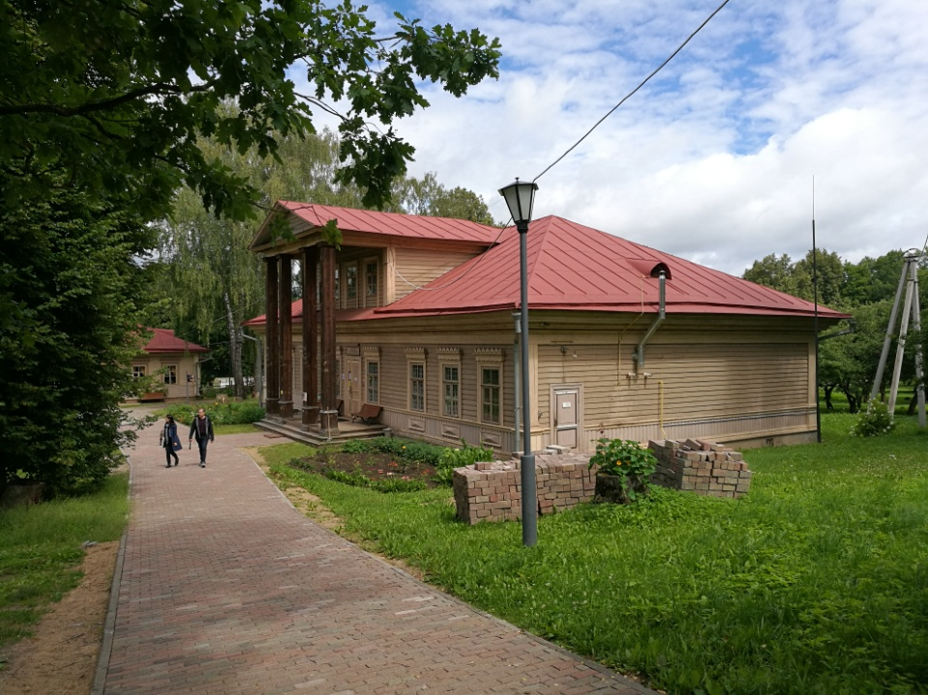
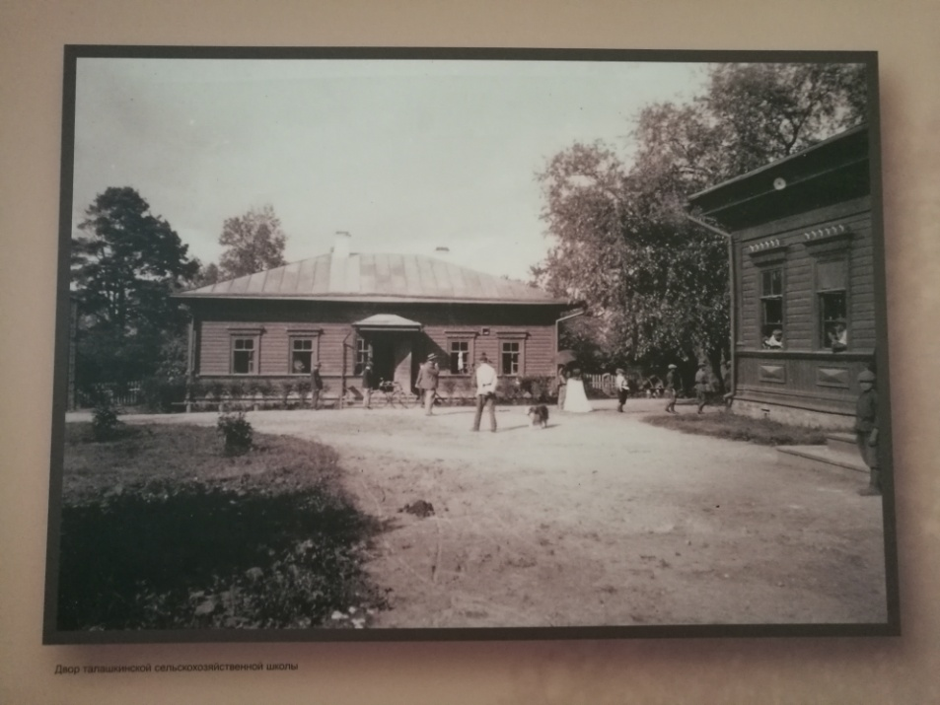
В 1893 году Вячеслав Николаевич подарил жене ко дню рождения Талашкино, выкупив его у Е. К. Святополк-Четвертинской. Управление делами было оставлено в руках бывшей хозяйки. Новые хозяева не стали перестраивать деревянный одноэтажный на каменном подклете барский дом, а только заполнили его картинами, акварелями, скульптурой, майоликой. В 1894 году Тенишевы приобрели недалеко от Талашкина хутор Фленово и открыли там уникальную по тем временам сельскохозяйственную школу, собрав превосходных преподавателей и богатейшую библиотеку.
Здание сельскохозяйственной школы
Двор талашкинской сельскохозяйсвтенной школы (фото)

Slide 13
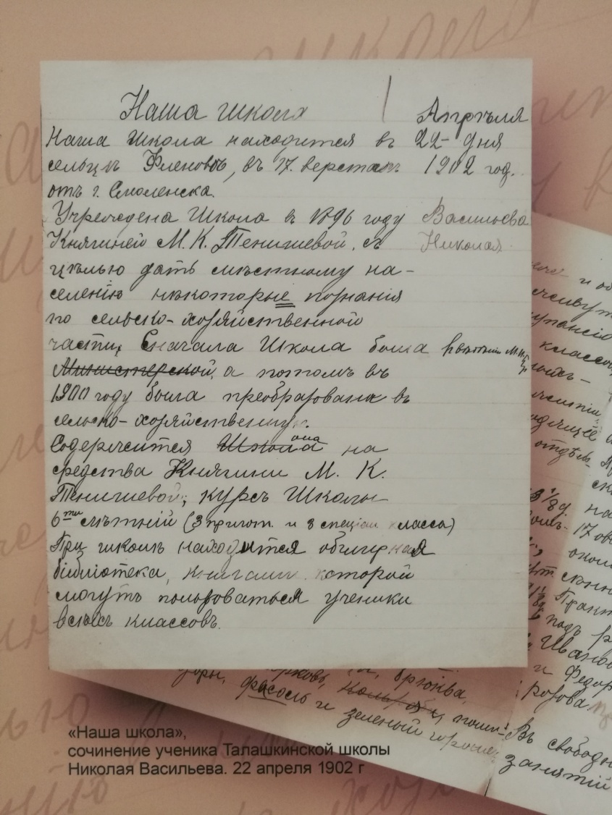
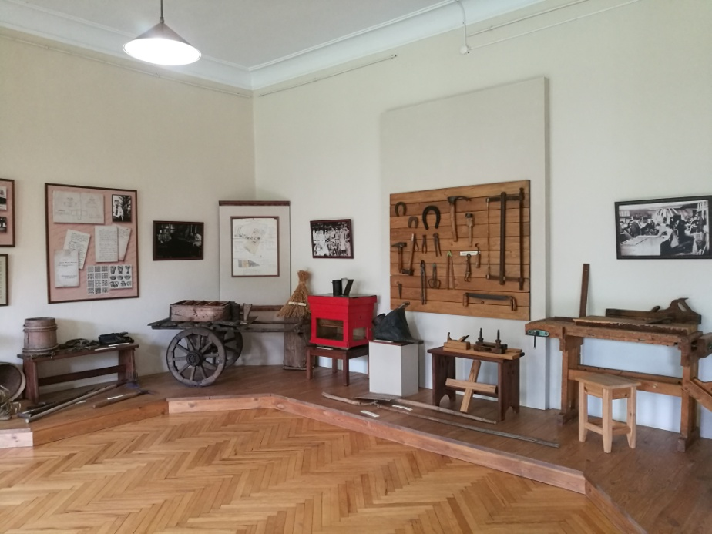
Сельскохозяйственная школа
Талашкино стало одним из главных просветительских проектов в жизни Тенишевой. Подруги Тенишева и Святополк-Четвертинская воплотили в Талашкине концепцию «идейного имения», то есть центра просветительства, возрождения традиционной народной художественной культуры и одновременно развития сельского хозяйства.
Сельскохозяйственное оборудование школы

Slide 14
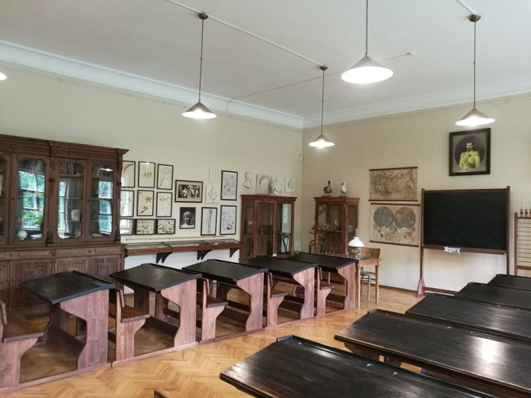
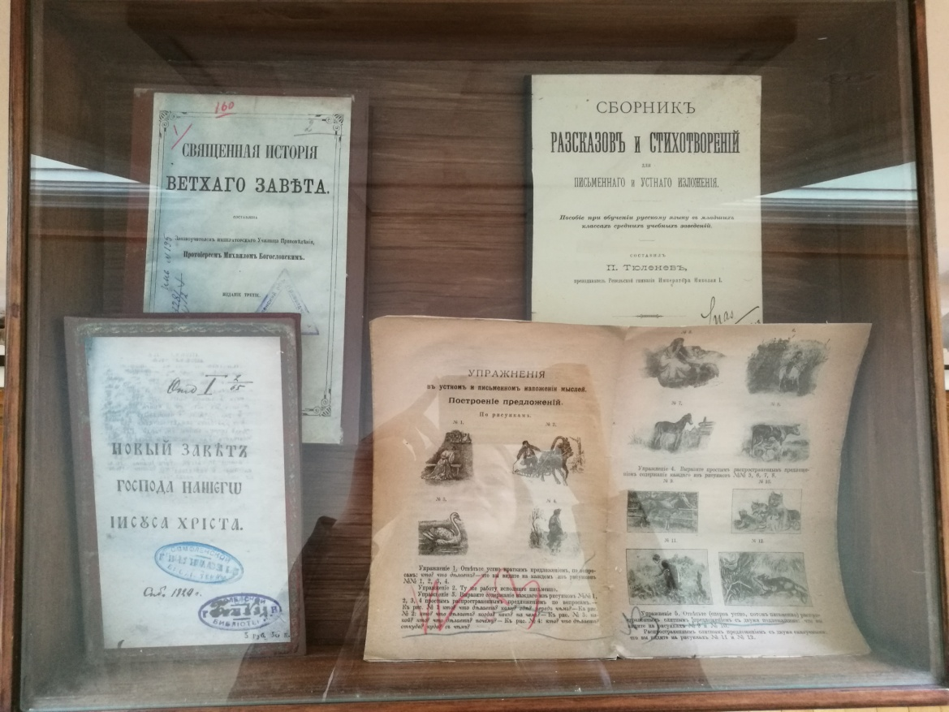
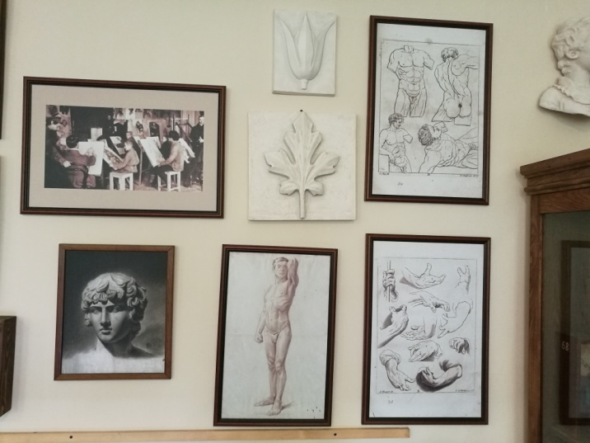
Учебный курс был рассчитан на шесть лет и включал в себя общее образование, обучение ремеслам и сельскому хозяйству. В школе было три класса специальных и три подготовительных. Преподавались предметы: земледелие, землемерие, садоводство, зоология, законоведение, Закон Божий, скотоводство, геодезия, химия, физика, огородничество, черчение, пчеловодство, геометрия, ботаника, география, русский язык, арифметика, русская история, чистописание, славянское чтение.

Slide 15
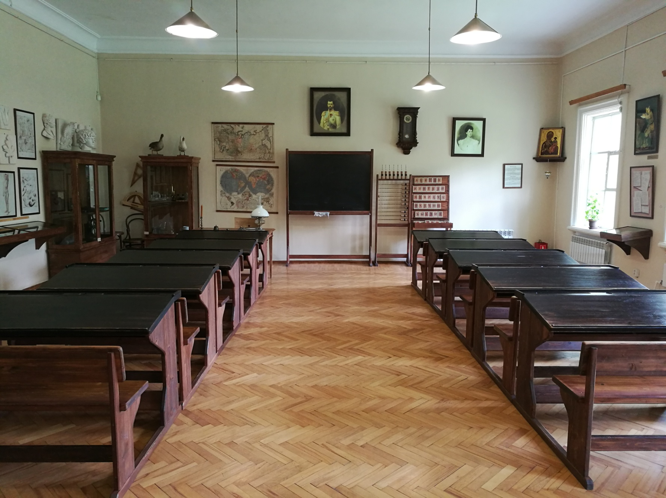
Учебный класс Талашкинской школы

Slide 16
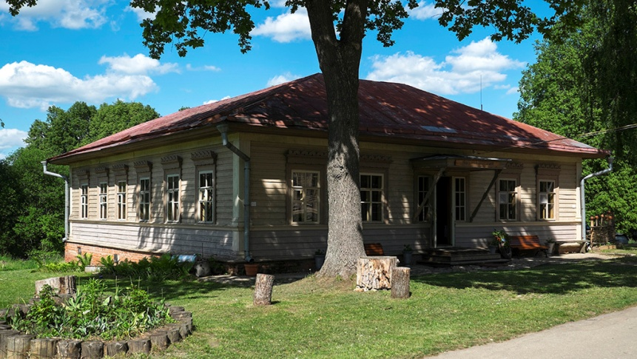
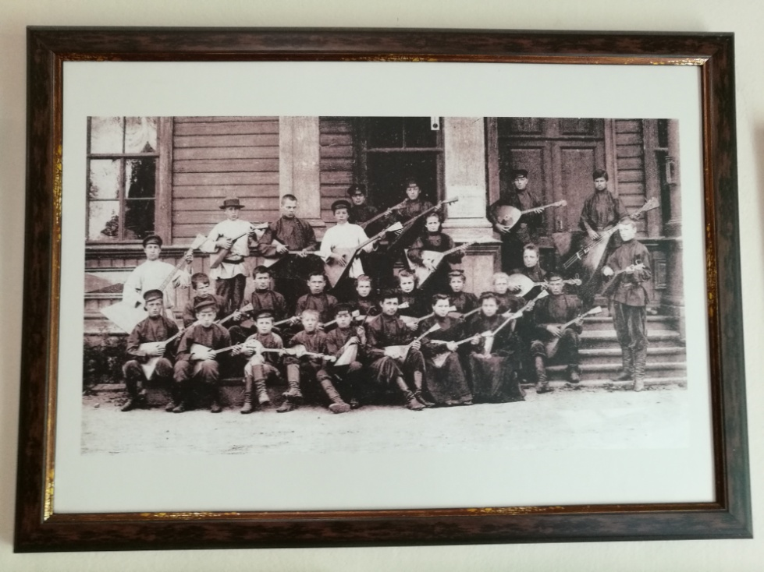
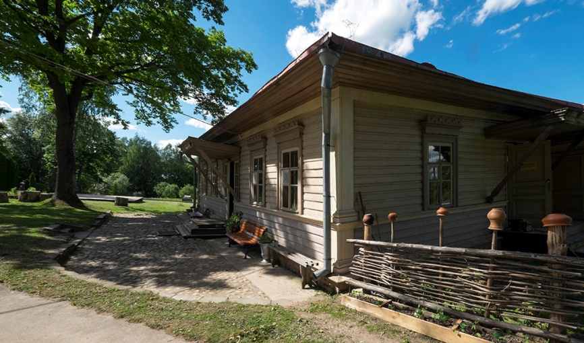
Школа была особой заботой М. К. Тенишевой. Фленово преобразилось в своеобразный школьный городок: постройки, фруктовый сад, озеро с запрудой и купальней. Были приглашены учителя, закончившие специальные учебные заведения. Первые учителя, Панковы, преподавали детям также игру на балалайке, а при создании оркестра был приглашен профессиональный музыкант, выпускник Петербургской консерватории, участник андреевского оркестра народных инструментов В. А. Лидин. Преимущество при поступлении в школу имели сироты, которых Тенишева брала на полное обеспечение.
Балалаечный оркестр школы
Здание интерната для мальчиков

Slide 17
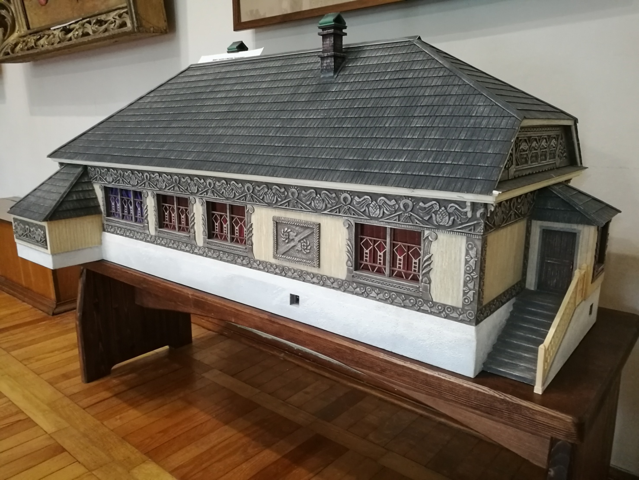
Театр
Вскоре в Талашкине появляется театр, перестроенный из старого флигеля и украшенный резьбой С. В. Малютина. В театре, который стал жемчужиной Фленова, Мария Клавдиевна была и режиссером, и актером, и портным, и гримером.
Макет здания театра в Талашкине

Slide 18
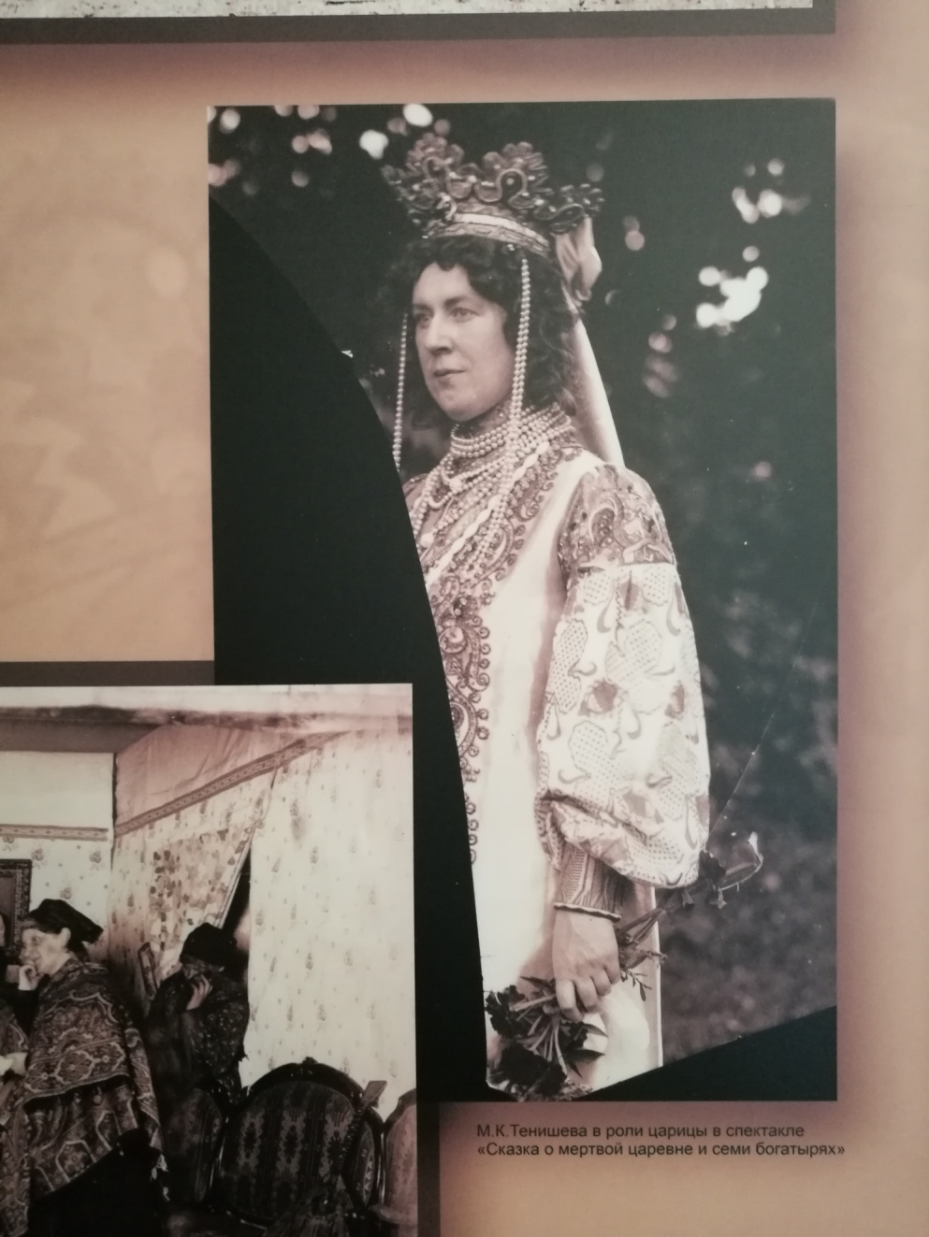
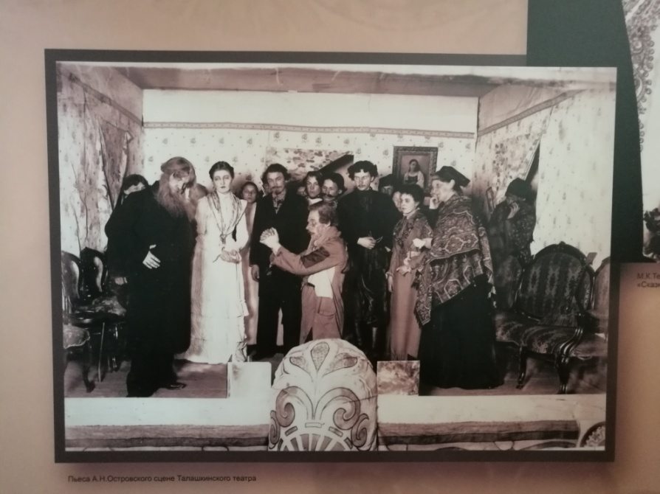
Из воспоминаний М. К. Тенишевой:
«Я считала, что школа кроме, обучения ремеслам, сельскому хозяйству и общеобразовательным предметам обязательно должна иметь и облагораживающее влияние на ребенка.
Школьный театр в воспитательном смысле послужил мне с пользой…
Актерами у нас были ученики, ученицы, учителя и мои домашние. Мы исполняли разных авторов: Гоголя, Островского, Чехова, поставили оперу-сказку «Мертвая царевна и семь богатырей». Музыку к ней написал Н.Ф. Фомин. Я исполняла роль царицы».

Slide 19
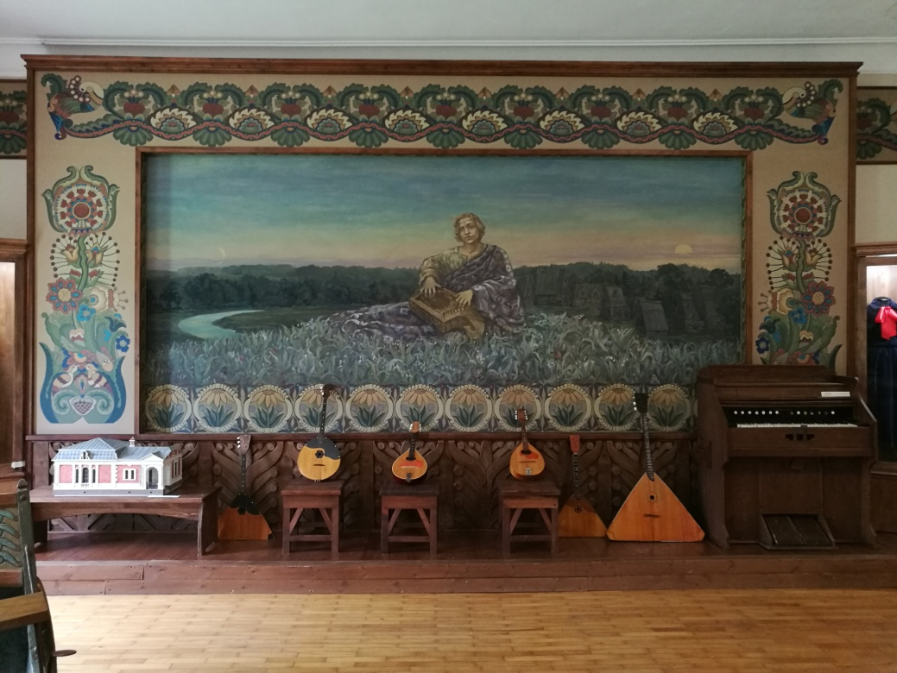
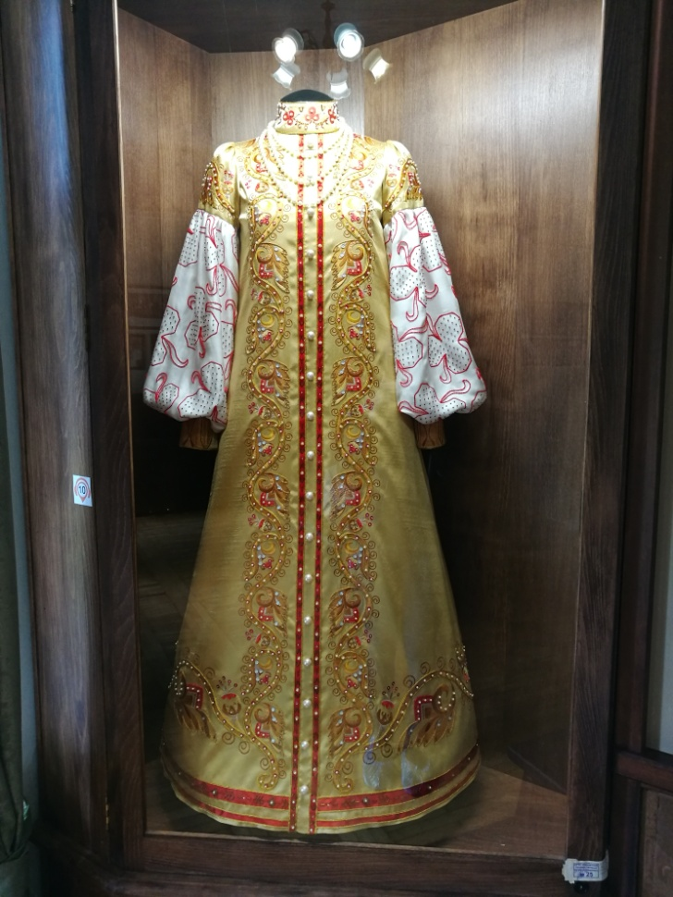
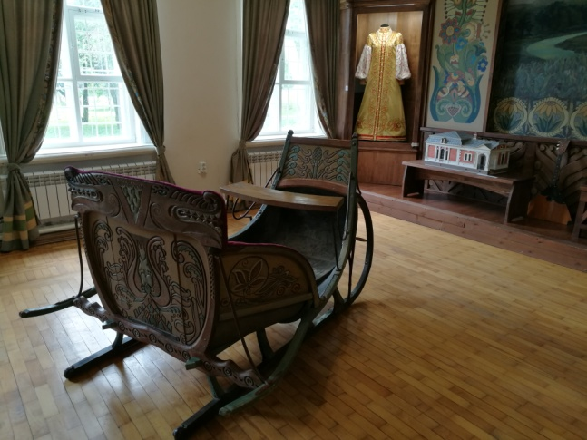
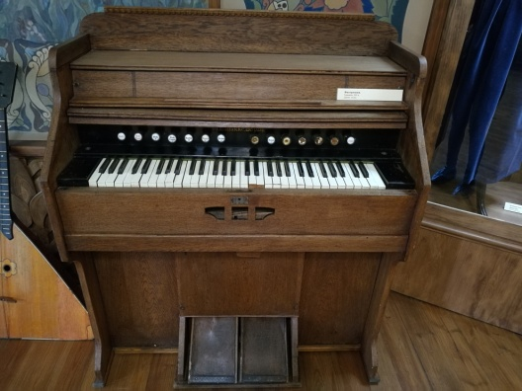
Реквизит Талашкинского театра

Slide 20
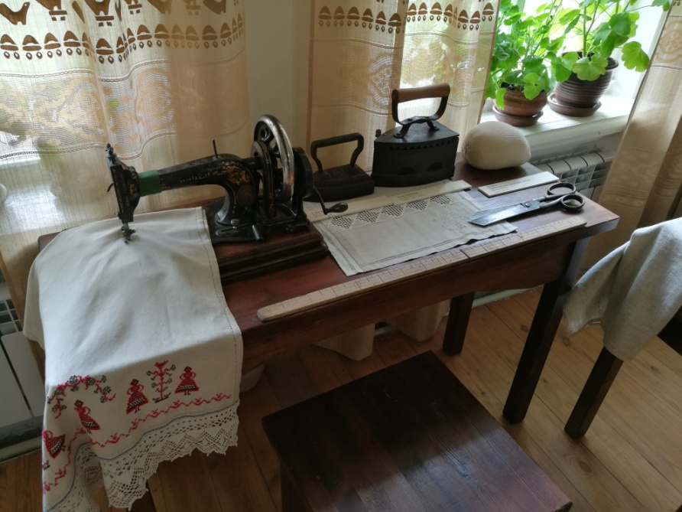
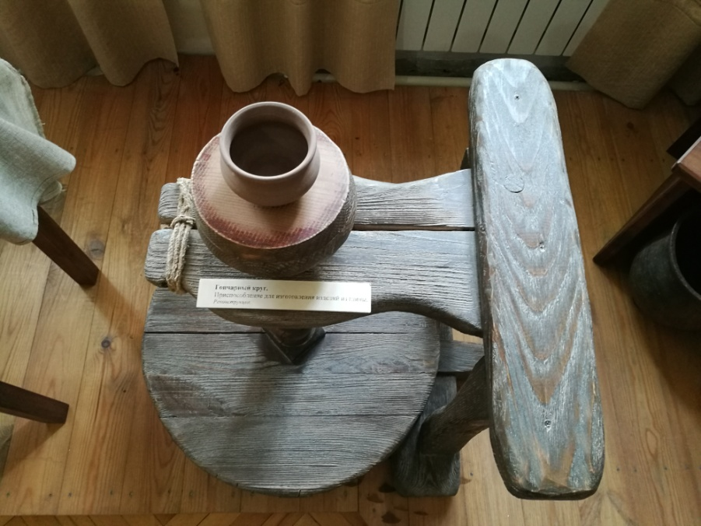
Художественные мастерские
Рядом с театром в простых деревянных строениях размещались художественные мастерские: вышивальная, резная, гончарная, эмальерная. Ученики выполняли изделия по эскизам художников, многие вещи были разработаны самой Марией Клавдиевной. Лучшие работы экспонировались на выставках в Смоленске, Петербурге, Париже, Лондоне, отправлялись в Москву в магазин «Родник», открытый специально для продажи продукции талашкинских мастерских.
Рекламная карточка магазина «Родник»

Slide 21
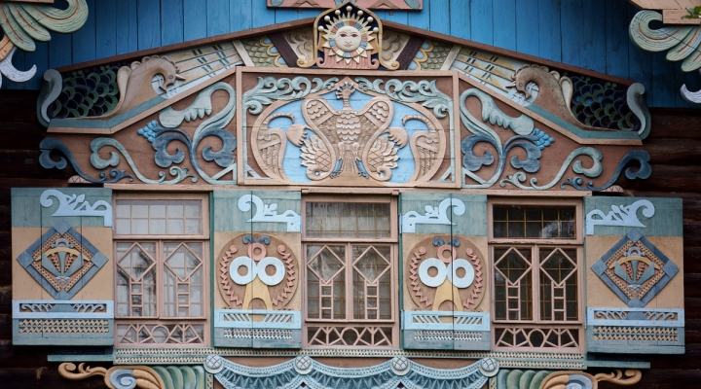
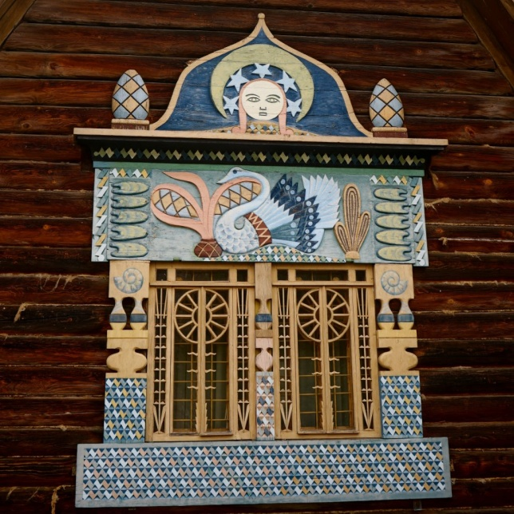
Теремок
В 1901 году во Фленове по проекту художника С. В. Малютина выстроили сказочный домик «Теремок». Это бревенчатая постройка на высоком кирпичном подклете-основании, главный фасад которой богато декорирован резными наличниками, стилизованными под народное искусство.

Slide 22
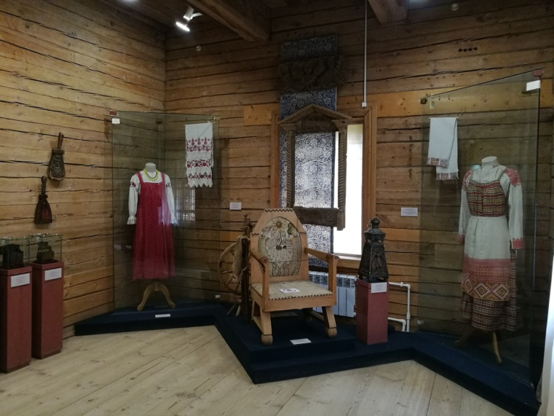
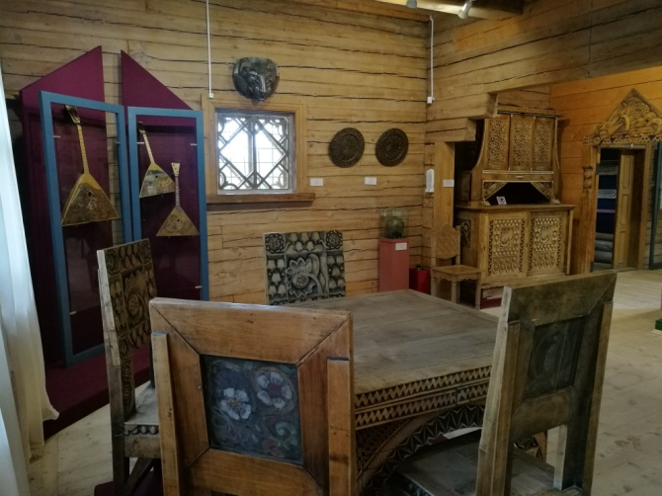
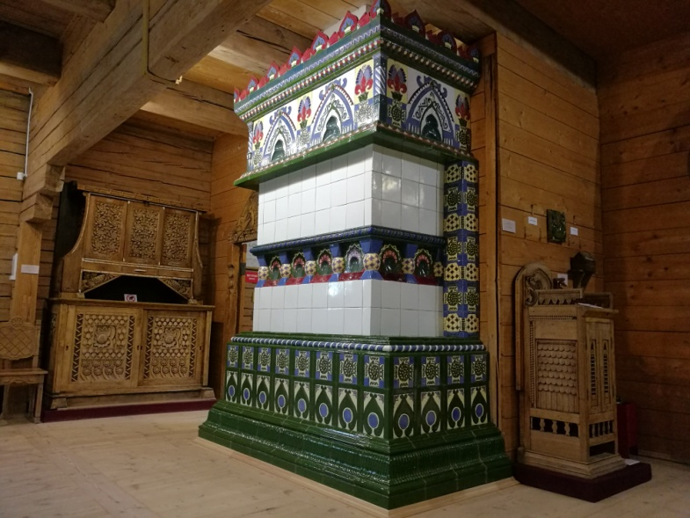
«Теремок» был создан в качестве библиотеки и дома для гостей, потом тут размещался раздаточный пункт вышивки и экспериментальная красильня. Сейчас внутри здания находится музей, в котором можно увидеть дореволюционные фотографии, изделия талашкинских мастерских, акварели Врубеля, эскизы Рериха, старинные расписные балалайки.
Внутреннее убранство «Теремка»

Slide 23
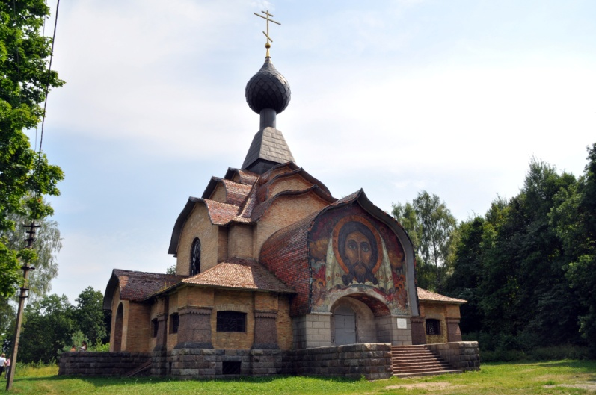
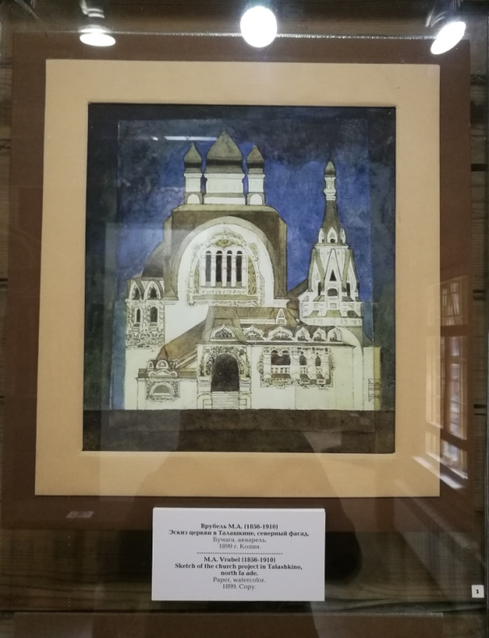
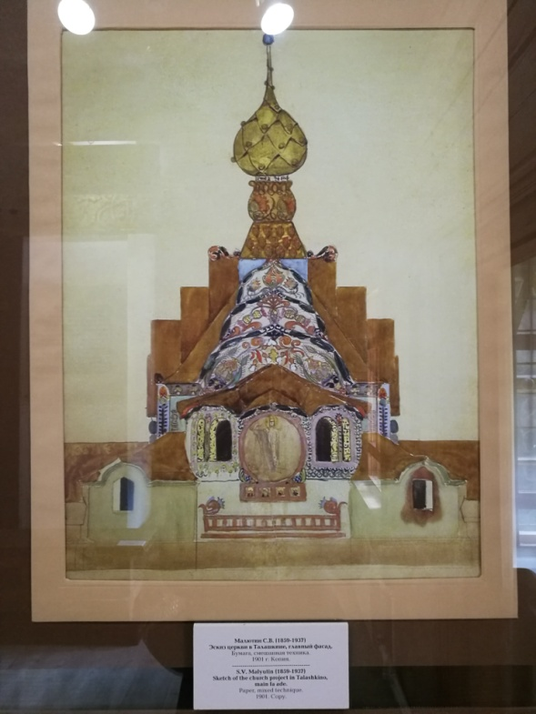
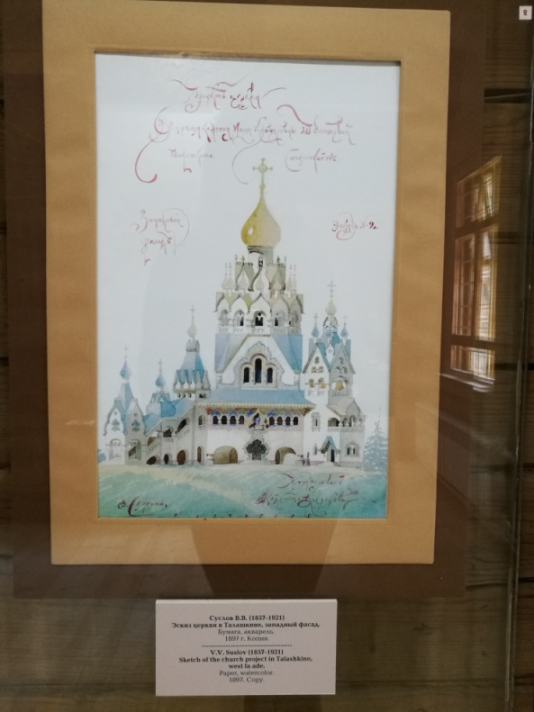
Церковь Святого Духа
Недалеко от «Теремка» стоит Церковь Святого Духа, которая строилась 1900–1905 годы по проекту И. Ф. Барщевского, М. К. Тенишевой и С. В. Малютина. С 1908 по 1914 год Н. К. Рерих трудился над ее украшением. К сожалению, росписи погибли, остались лишь эскизы к ним.
Эскиз церкви в Талашкине. М. А. Врубель, 1899 г.
Эскиз церкви в Талашкине. С. В. Малютин, 1901 г.
Эскиз церкви в Талашкине, западный фасад. В.В. Суслов, 1921 г.

Slide 24
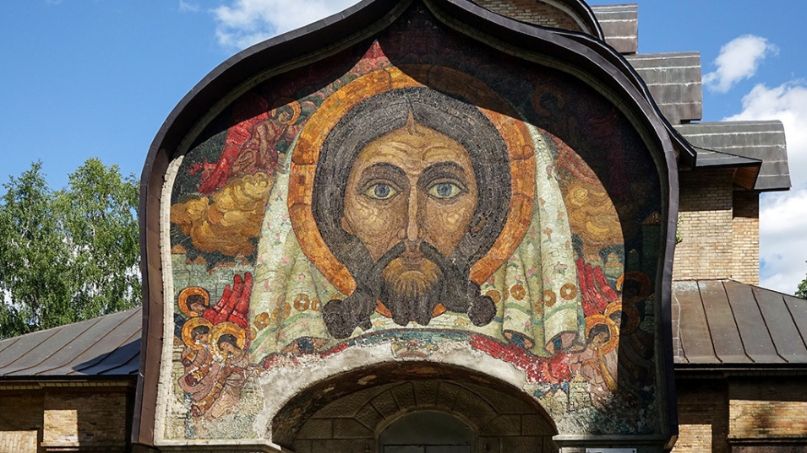
Удивительным образом сохранилась до наших дней смальтовая мозаика Рериха «Спас Нерукотворный» над порталом церкви. В 2016 году Церковь Сошествия Святого Духа отреставрировали. В храме была восстановлена кирпичная кладка, отмостки, окна, воссоздано внутреннее убранство храма.
Мозаика «Спас Нерукотворный». Н. К. Рерих

Slide 25
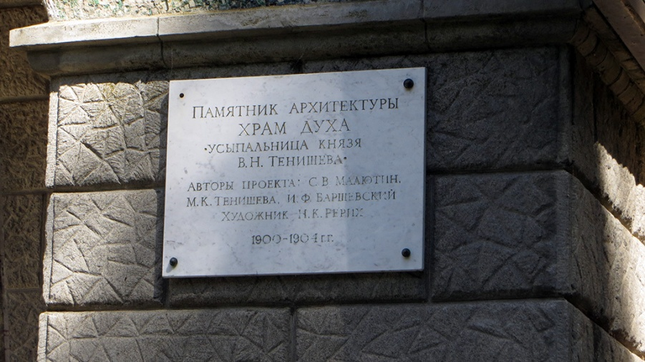
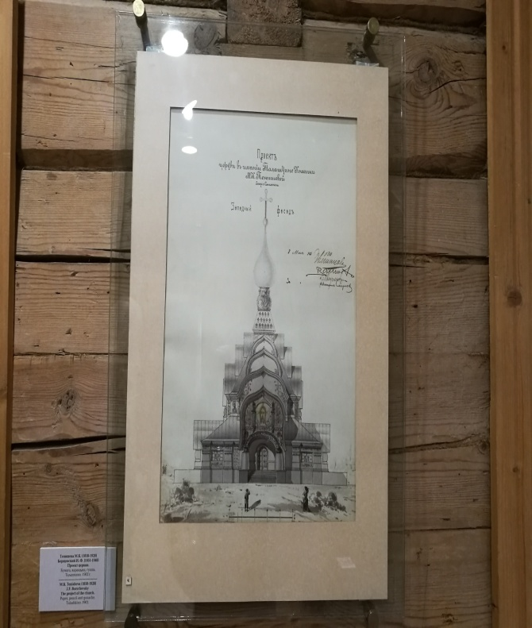
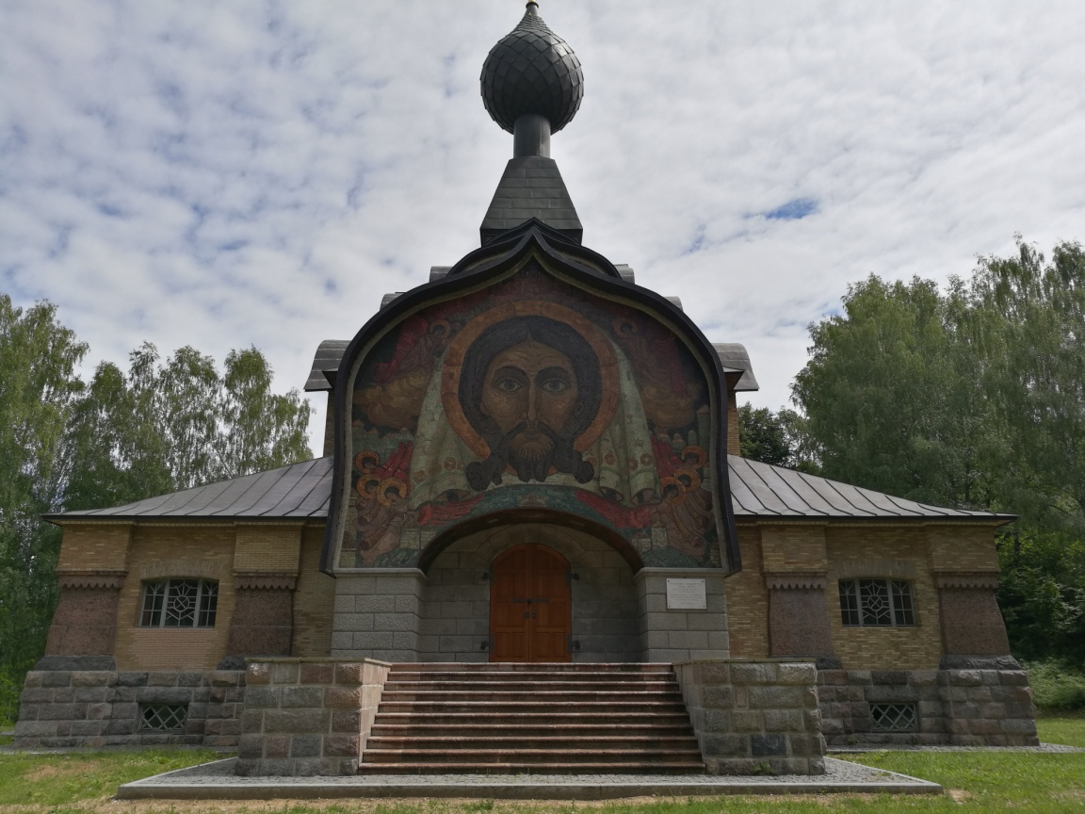
Место это производило на передовых творцов начала ХХ века огромное впечатление. Они единодушно утверждали, что в имении князей Тенишевых во Фленово на них сходит особое вдохновение, что здесь буквально витает некий творческий дух.
В настоящее время в Церкви Святого Духа находится усыпальница князя В.Н. Тенишева. Храм не действующий.
Проект церкви в Талашкине, 1902г. М.К Тенишева, И.Ф. Борщевский

Slide 26
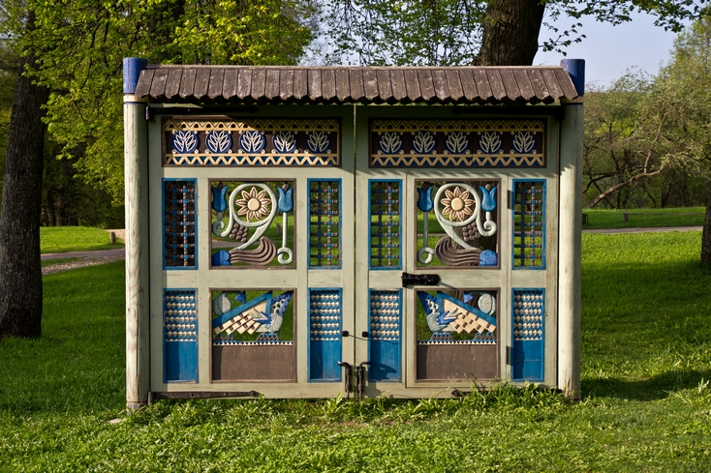
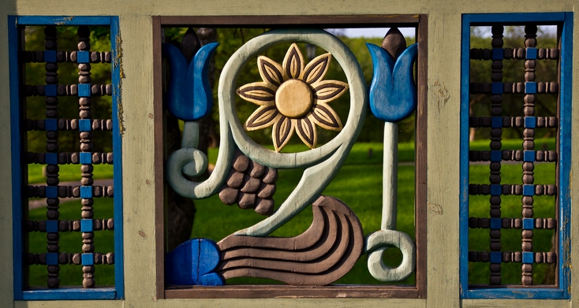
Заключение
В августе 1946 года Талашкино объявлено историко-художественным заповедником. На его территории определена охранная зона. Художественные постройки во Фленове, которые входят в комплекс усадьбы, также взяты под охрану государства. Церковь Святого Духа в 1948 году Советом Министров РСФСР объявлена памятником архитектуры. В настоящее время «Теремок», в котором размещена экспозиция, является отделом Смоленского государственного объединенного исторического и архитектурно-художественного музея-заповедника.
Резные ворота, сделанные из дерева по эскизу С.В. Малютина при восстановлении комплекса после Великой Отечественной войны

Slide 27
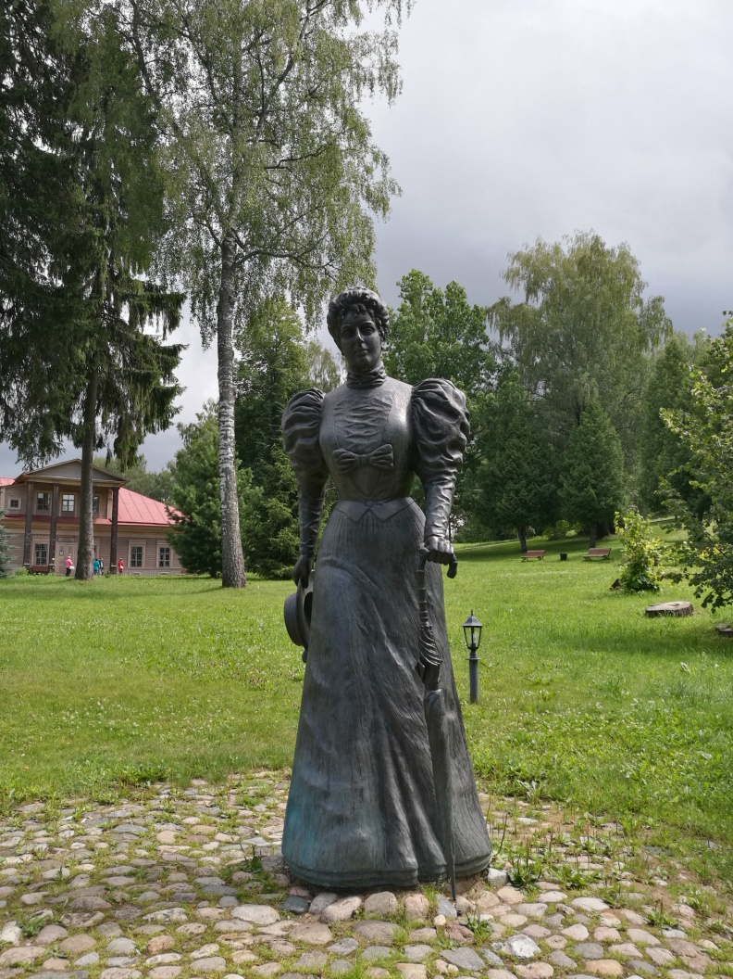
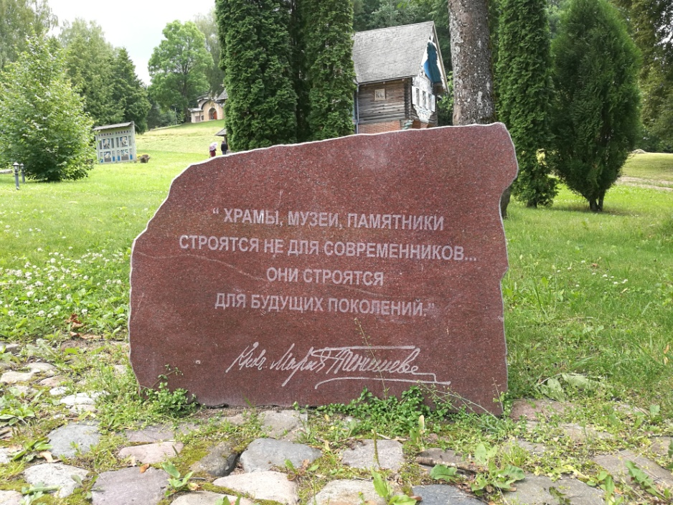
К 150-летию со дня рождения Тенишевой в 2008 году появился памятник хозяйке имения в стиле городской реалистической скульптуры — нарядная статная дама как бы встречает гостей, опираясь на зонтик. На памятном камне слова Тенишевой: «Храмы, музеи, памятники строятся не для современников... Они строятся для будущих поколений».

Slide 28
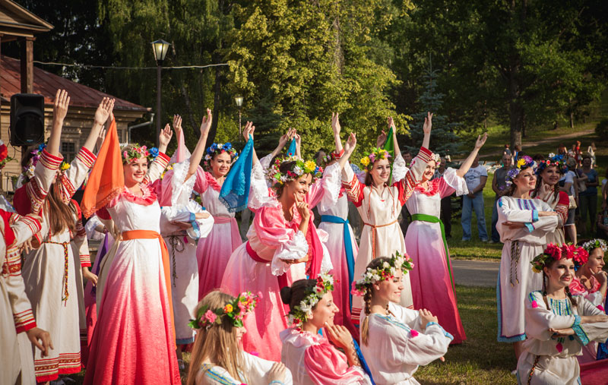
Ежегодно на территории усадьбы проводится народный праздник-фестиваль с гуляниями, плясками и песнями. Талашкино и Фленово остаются и сейчас неиссякаемым источником народной культуры.
"Купальская ночь" во Фленове.
7 июля 2018 г.

Slide 29
На этом экскурсия подошла к концу. Спасибо за внимание! Ждем вас снова на экскурсии и на народном
празднике-фестивале.

Slide 30
Список используемых материалов:
Журавлева Л.С. Княгиня Мария Тенишева. — Смоленск, 1992. — 238 с.
Журавлева О.С.Талашкино. — М.: «Изобразительное искусство», 1989. — 208 с.
Назарова Т. Талашкино – «Афины русских крестьян» //Любимая Россия. — М., 2006, №2(3). — С. 112–121
Тенишева М. К. Впечатления моей жизни. — СПБ.: «Лениздат», 2014. — 480 с.
ОГБУК «Смоленский государственный музей-заповедник», 2010-2018 www.smolensk-museum.ru / Историко-архитектурный комплекс «Теремок» / Новости / Музейная жизнь / «Купальская ночь во Флёнове». Народно-обрядовый праздник. — Режим доступа: http://www.smolensk-museum.ru/catalog/teremok/novosti_929/news_2471.html, свободный. — Загл. с экрана.

